Slide 1
Services numériques à l'ARC
Mises à jour - octobre 2019

Slide 2
Vue d'ensemble
Aperçu des statistiques
Mon dossier d'entreprise
Mon dossier
Représenter un client
Version bêta de la page de l’aperçu du client

Slide 3
Aperçu des statistiques
Statistiques sur les Services Numériques
91 %
17,1 millions
Produites par voie électronique
(y comprise T1, T2 et de la TPS)
Déclarations envoyés au moyen de la transmission électronique des declarations (TED)
9,2 millions
662 000
Inscrits aux avis par courriel
Avis de cotisation express
10 millions
637 000
de particuliers inscrits à Mon dossier
comptes d’entreprise inscrits aux avis par courriel
611 000
1,2 millions
représentants inscrits qui utilisent Représenter un client.
de propriétaires d’entreprise sont inscrits à Mon dossier d’entreprise

Slide 4
Mises à jour de Mon dossier d’entreprise
Pratique
Votre nom
Facile
Nom du client
Vite
Sécure

Slide 5
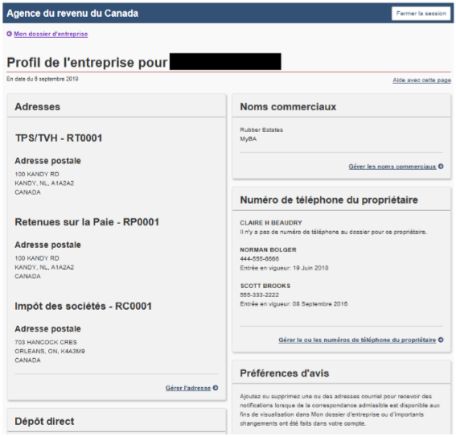
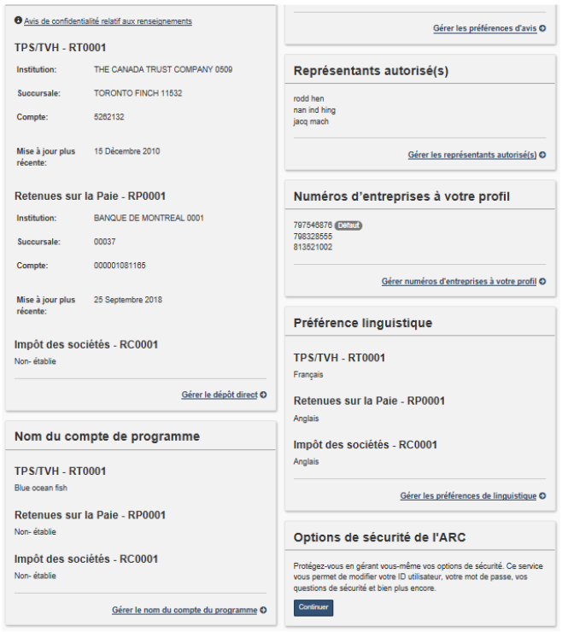
Automne 2019
Profil d’entreprise de Mon dossier d’entreprise

Slide 6
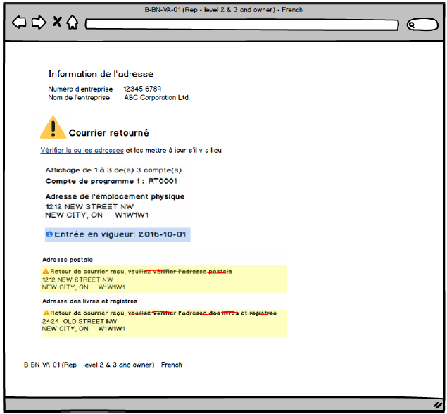
Automne 2019
Gérer l’indicateur de courrier retourné

Slide 7
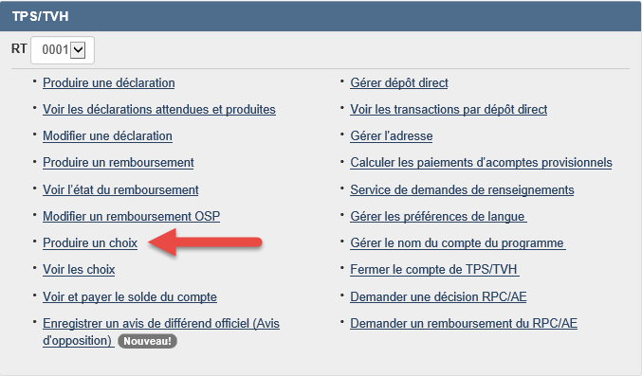
Automne 2019
Produire un choix en matière de TPS/TVH

Slide 8
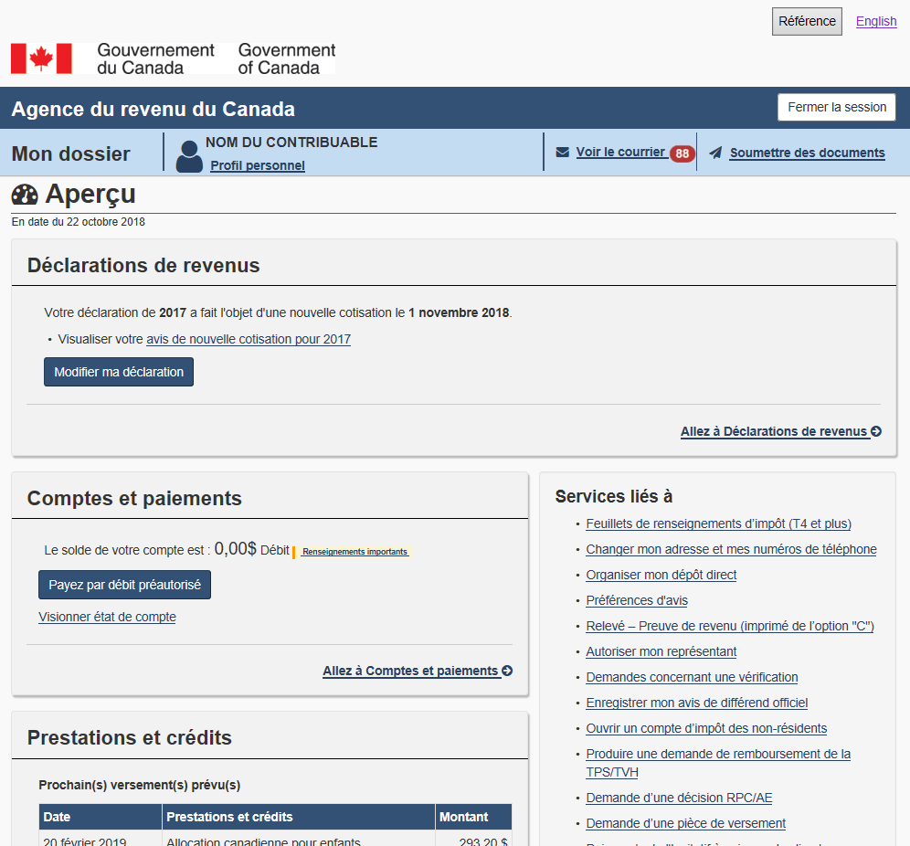
Automne 2019
Produire un formulaire TPS189 – Demande générale de remboursement de la TPS/TVH
Votre nom
Nom du client
Remboursement

Slide 9
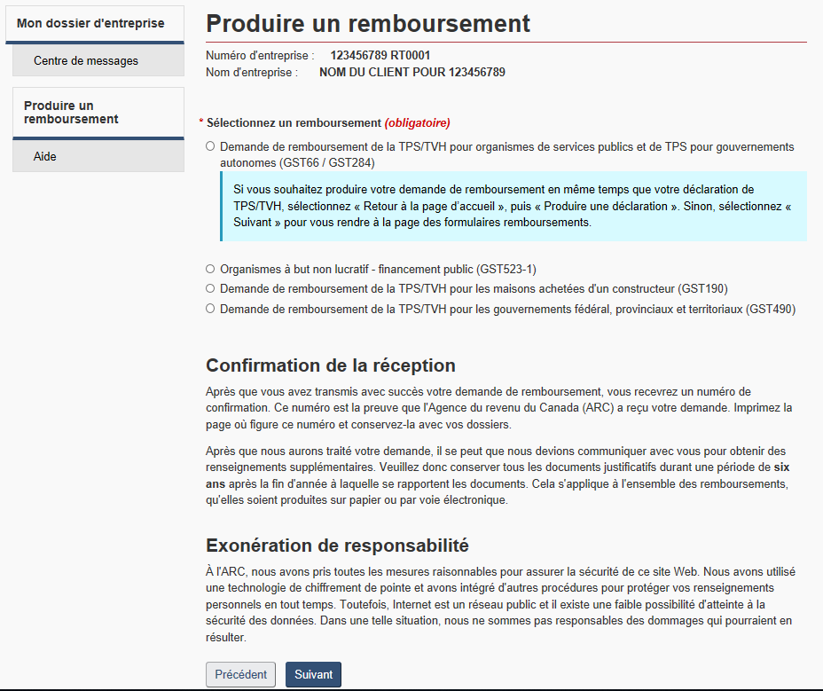
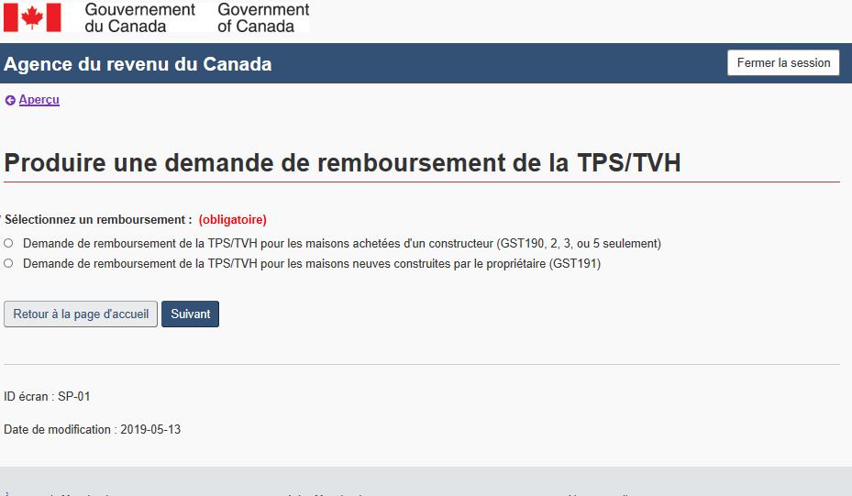
Automne 2019
Produire un formulaire TPS189 – Demande générale de remboursement de la TPS/TVH
Mon dossier
Mon dossier d'entreprise

Slide 10
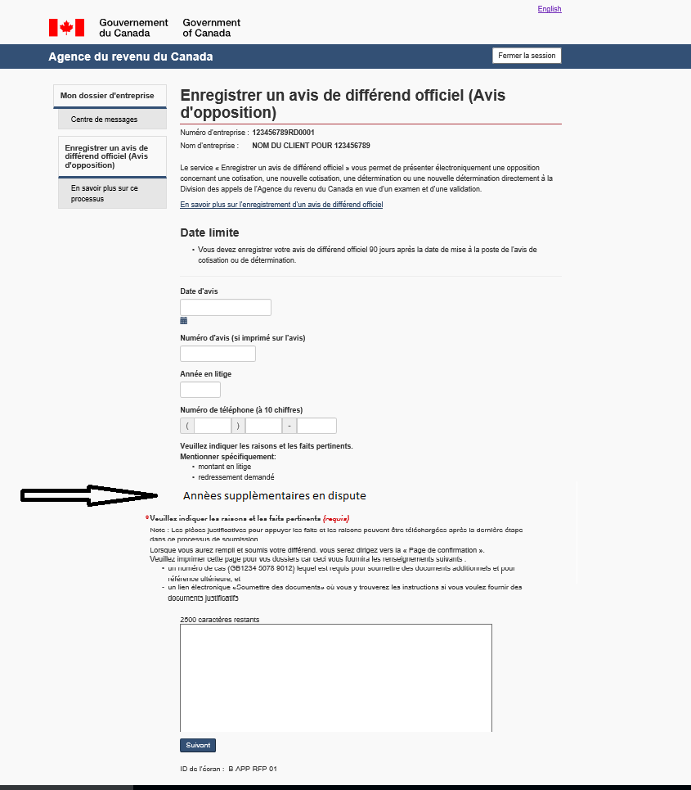
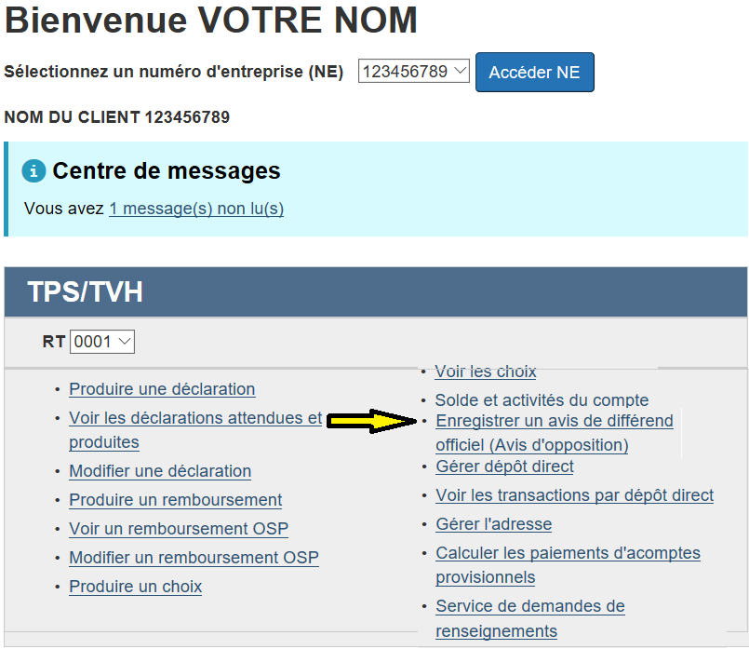
Automne 2019
TPS/TVH – Enregistrer un avis de différend officiel dans Mon dossier d’entreprise
Mon dossier
Exemple

Slide 11
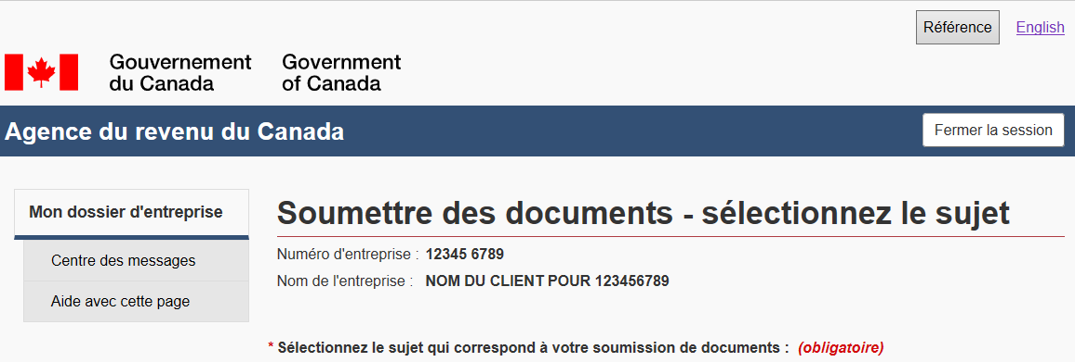
Automne 2019
Soumettre des documents – Mon dossier d’entreprise
1
2
3
1
2
3
1
2
3
1
2
3
Exemple de mise à jour
11

Slide 12
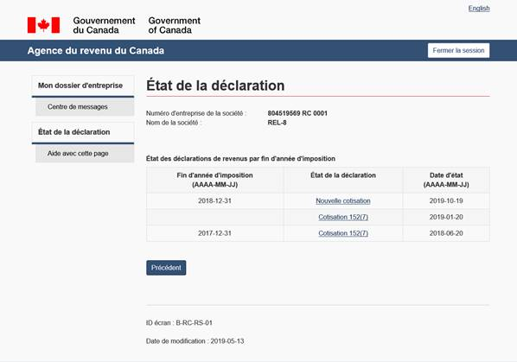
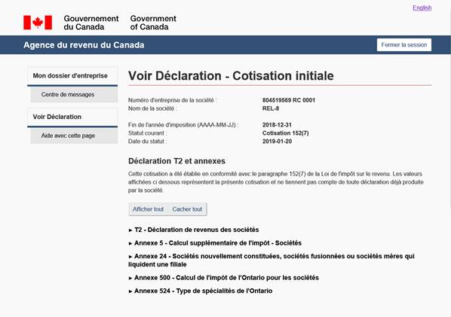
Automne 2019
Statut de la déclaration T2 – indicateur pour les cotisations en vertu du paragraphe 152(7)

Slide 13
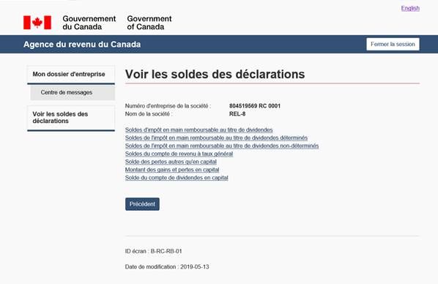
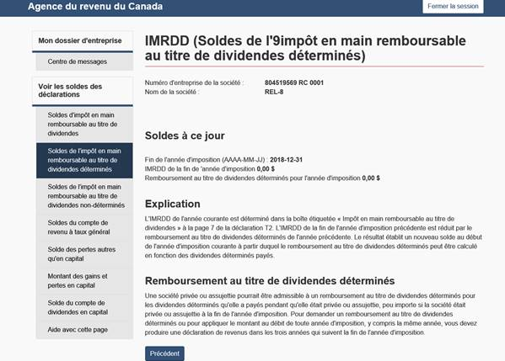
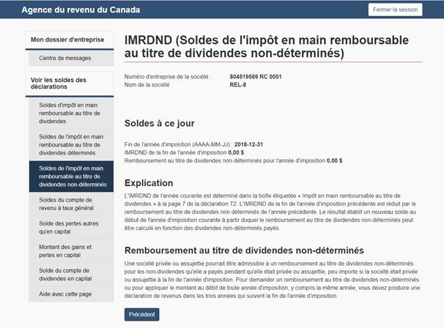
Automne 2019
T2 Voir les soldes des déclarations

Slide 14
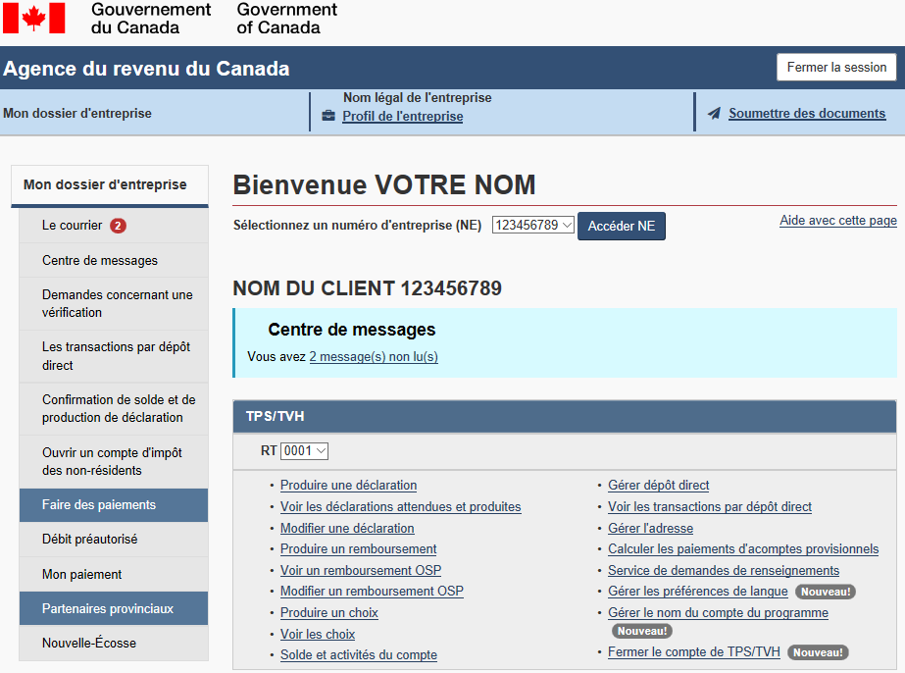
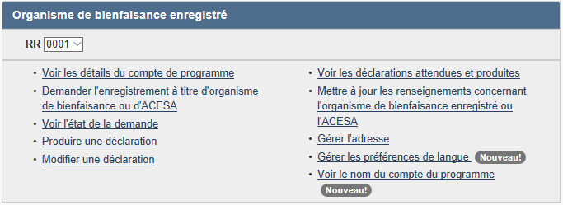
Mise à jour de l'automne 2019
Organismes de bienfaisance enregistrés sur Mon dossier d'entreprise

Slide 15
Automne 2019
Avis par courriel – Numéro de la TED
Vous avez de l'Agence du revenu du Canada concernant le ou les numéros de TED :
^^les numéros suivants de TED.^^
Pour le voir, il vous suffit d'ouvrir Représenter un client et de sélectionner « Accéder au courrier ».
Ce message est envoyé automatiquement. Veuillez ne pas y répondre.
Le courrier que l'Agence du revenu du Canada vous a envoyé le ^^Date de la lettre^^ concernant le ou les numéros de TED
^^les numéros suivants de TED^^ n'a pas été lu.
Pour le voir, il vous suffit d'ouvrir Représenter un client et de sélectionner « Accéder au courrier ».
Ce message est envoyé automatiquement. Veuillez ne pas y répondre.

Slide 16
Automne 2019
Avis par courriel – Mises à jour des renseignements sur la sécurité
Notifications par courrier électronique envoyées lorsque des mises à jour
sont apportées aux informations de sécurité
Subject: Agence du revenu du Canada- Mot de passe de l’ARC modifié
Subject: Agence du revenu du Canada- ID utilisateur de l’ARC modifié
Subject: Agence du revenu du Canada- Questions et/ou réponses de sécurité de l’ARC modifiées
Cher/Chère Nom légal :
Votre préférence de la fonction de sécurité supplémentaire a été modifié récemment pour les services d’ouverture de session à l’Agence du revenu du Canada.
Si vous avez effectué cette modification, veuillez ne pas tenir compte du présent courriel.
Si vous n’avez pas effectué cette modification, veuillez téléphonez au 1-800-959-7383.
Si vous téléphonez de l'extérieur du Canada et des États-Unis, appelez-nous à frais virés au 613-940-8496.
Le numéro de téléimprimeur est le 1-800-665-0354.
Ce courriel vous a été envoyé par un système automatisé. Veuillez ne pas y répondre.

Slide 17
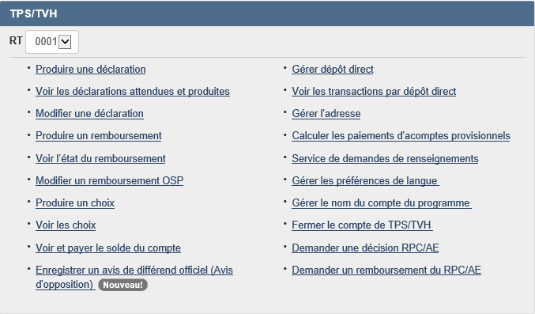
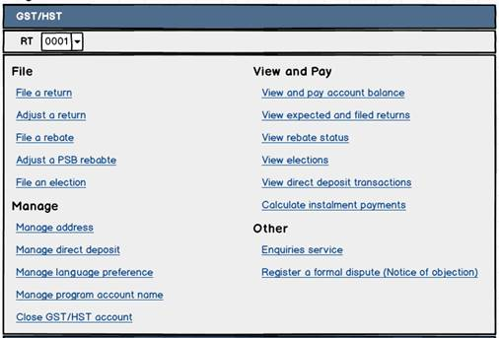
Avenir 2020
Regroupement de Mon dossier d’entreprise
Actuel
TPS/TVH
Produire
Produire une déclaration
Modifier une déclaration
Produire un remboursement
Modifier un remboursement OSP
Produire un Choix
Gérer
Gérer l’adresse
Gérer dépôt direct
Gérer les préférences de langue
Gérer le nom du compte du programme
Fermer le compte de TPS/TVH
Voir et payer
Voir et payer le solde du compte
Voir les déclarations attendues et produites
Voir l’état du remboursement
Voir les choix
Voir les transactions par dépôt direct
Calculer les paiements d’acomptes provisionnels
Autre
Service de demendes de reseignments
Enregistrer un avis de différend officiels
(Avis d’opposition)
Mis à jour

Slide 18
Avenir 2020
Autres mises à jour à venir en 2020
Mises à jour des avis par courriel :
Changement aux représentants autorisés
Accusé de réception pour le service Soumettre des documents dans Mon dossier d’entreprise
Produire un formulaire TPS524 dans Mon dossier et dans Mon dossier d’entreprise
Soldes des pertes en capital consultables dans Mon dossier d’entreprise

Slide 19
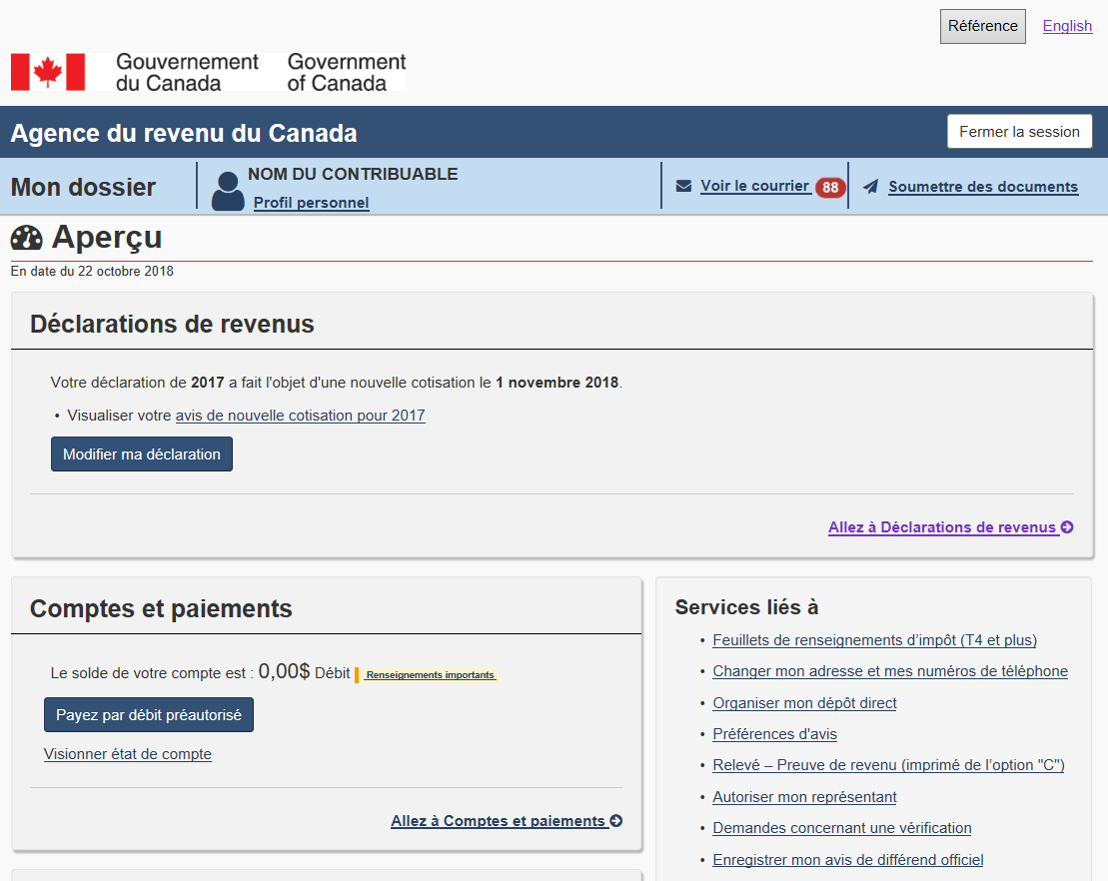
Mon dossier
Pratique
Facile
Vite
Sécure

Slide 20
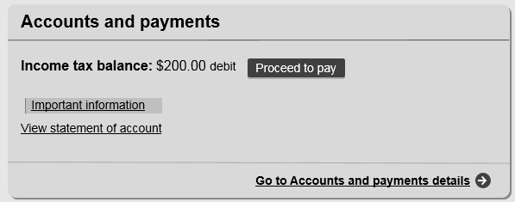
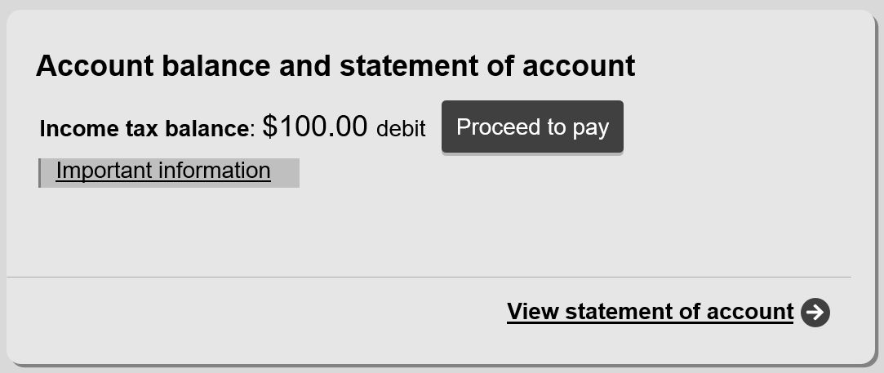
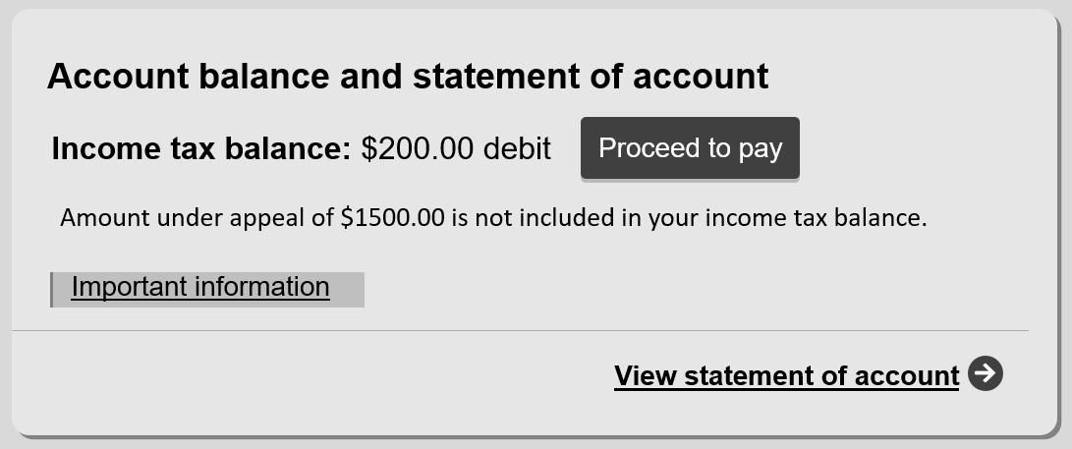
Automne 2019
Options de paiement élargies dans Mon compte
Renseignements importants
Comptes et paiements
Solde l’impôt sur le revenu : 100 $ crédit
Renseignements importants
Voir l’état de compte/
Allez aux détails des Comptes et paiements
Solde de votre compte et état de compte
Solde l’impôt sur le revenu : 100 $ débit
Renseignements importants
Voir l’état de compte/
Solde de votre compte et état de compte
Allez aux détails des Comptes et paiements
Solde l’impôt sur le revenu : 200 $ débit
Renseignements importants
Le montant de 1,500 $ faisant l’objet d’un appel n’est pas compris dans votre solde d’impôt sur le revenu.
Voir l’état de compte/
Allez aux détails des Comptes et paiements

Slide 21
Automne 2019
Afficher et payer le solde du compte – Mon dossier d’entreprise

Slide 22
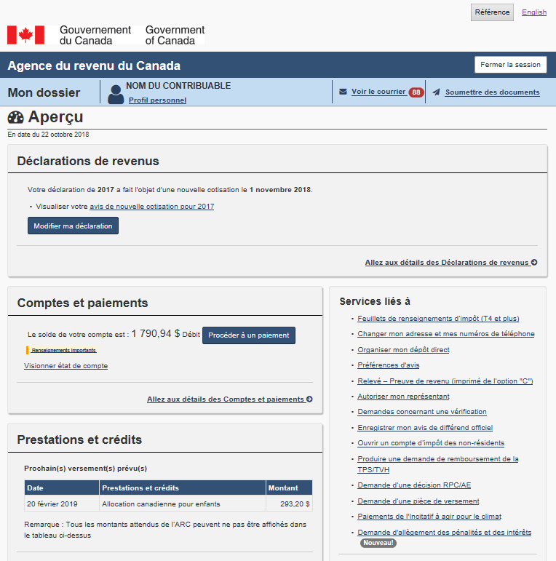
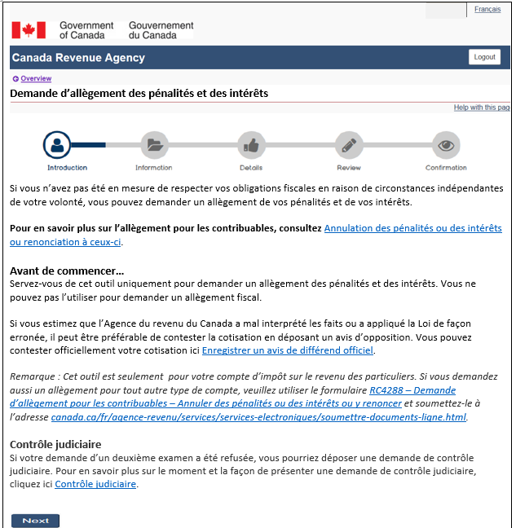
Automne 2019
Demande d’allègement des pénalités et des intérêts – Mon dossier

Slide 23
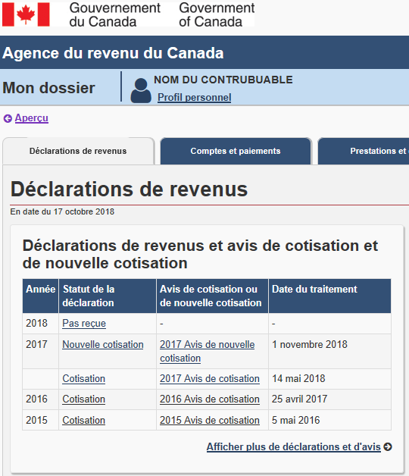
Avenir 2020
Mise à jour sur Représenter un client et Mon dossier – Plusieurs cotisations initiales ayant la même date de cotisation
Actuel
Mise à jour
2018 Avis de nouvelle cotisation
1 novembre 2018
2018 Avis de nouvelle cotisation

Slide 24
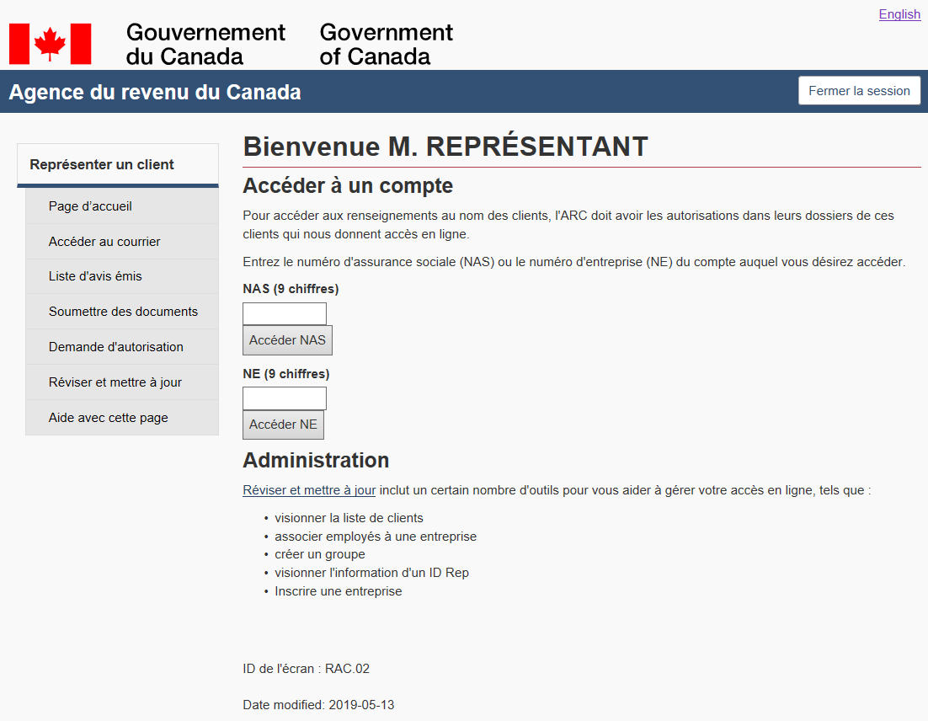
Représenter un client
Pratique
Facile
Vite
Sécure

Slide 25
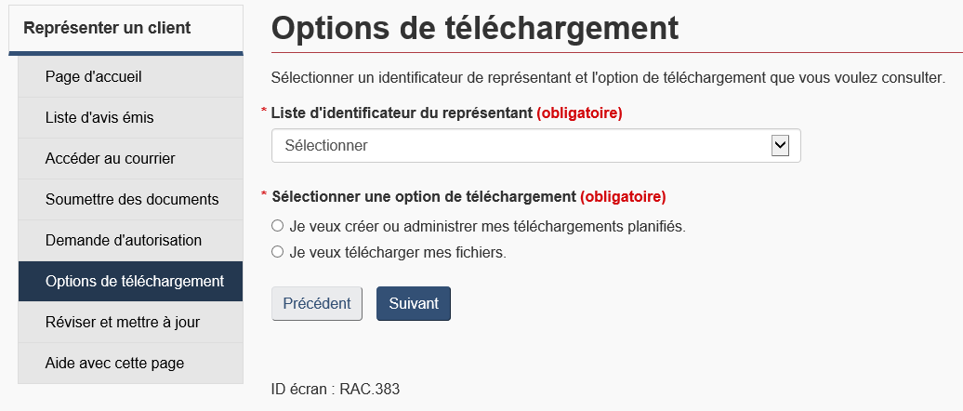
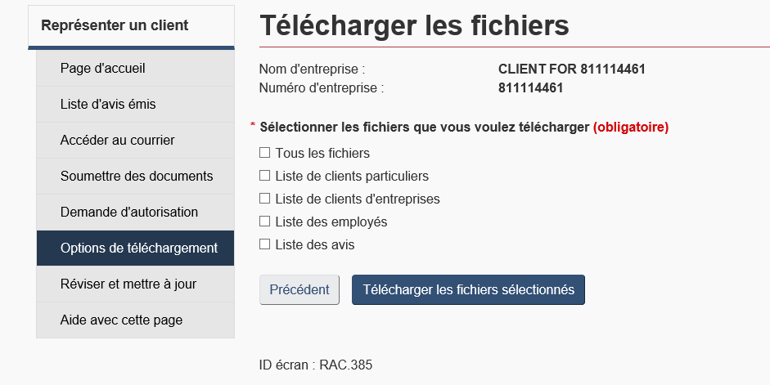
Automne 2019
Options de téléchargement - Représenter un client
123xxx789
123xxx789
XXXX

Slide 26
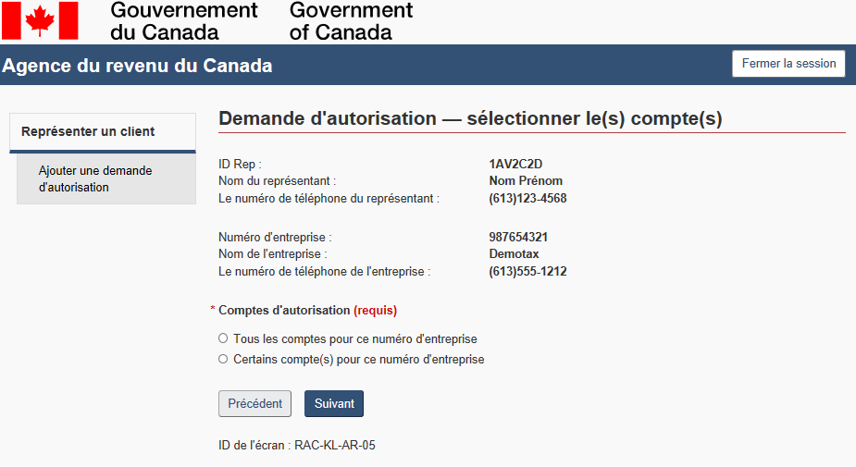
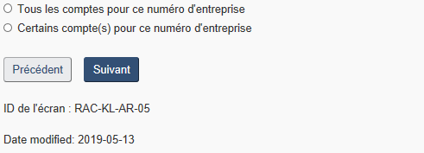
Mise à jour de l'automne 2019
L’autorisation annule la mise à jour du service Représenter un client
(This authorization request will override any current authorization this representative has with this business.)
(Cette demande d’authorisation remplacera toute authorisation déjà accordée à ce
représentant pour cette entreprise. )

Slide 27
Avenir 2020
Future 2020
D’autres changements seront apportés au processus d’autorisation
Avenir 2020
1
Le nouveau T1013, une combinaison des T1013, RC59 et NR95
2
Mise à jour de l’autorisation électronique pour les individus dans le RUC
3
Une nouvelle page de signature pour l'autorisation des personnes utilisant un logiciel
4
Aucune restriction d’autorisation pour les indicateurs de retour de courrier ou « à l’attention de »
5
L’autorisations pour les particuliers ne sont plus annulées à la date du décès

Slide 28
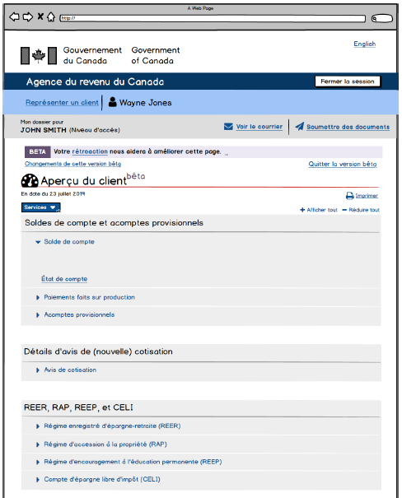
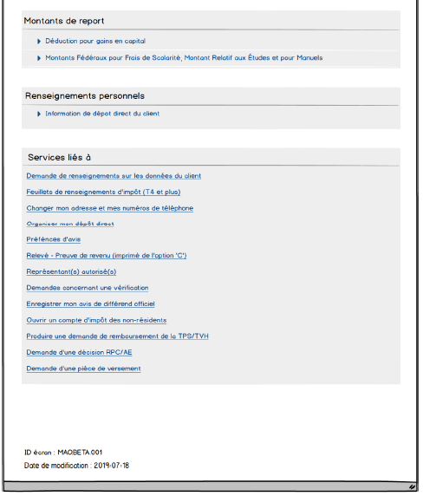
Mise à jour
Mise à jour
Version bêta de la page de l’aperçu du client

Slide 29
Mise à jour
Version bêta de la page de l’aperçu du client
Lors des six premières semaines :
Ce serait génial si toutes les informations (une section à la fois) pouvaient être imprimées.
12,412 participants
J'adore !!! Rapide et définitif
595 réponses
Clair, mais douloureux de sauter d’un écran à l’autre. Je préfaire voir les 2 écrans.
5,671 utilisateurs ont choisi de ne pas participer
J'adore l'expérience bêta bien meilleure que l'actuelle. J'utilise actuellement la bêta jusqu'à ce qu'elle soit finalisée.

Slide 30
Fin

